Slide 1
Книга – твой друг!

Slide 5
Предмет – литература
Литература (лат.) — «написанное»
В словаре С.И. Ожегова «Литера»:
- буква;
- металлический брусочек с выпуклым
изображением печатного знака, употреблённого в типографском наборе (спец).
«Библио» (лат.) - книга;
«библиотека» - «хранилище» книг.

Slide 6
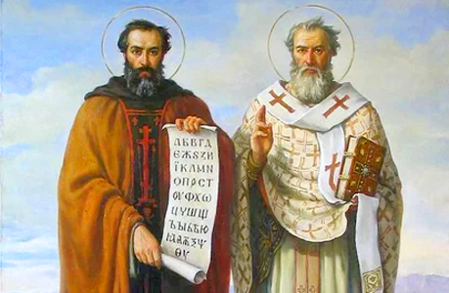
Основатели славянской письменности
Кирилл и Мефодий

Slide 7
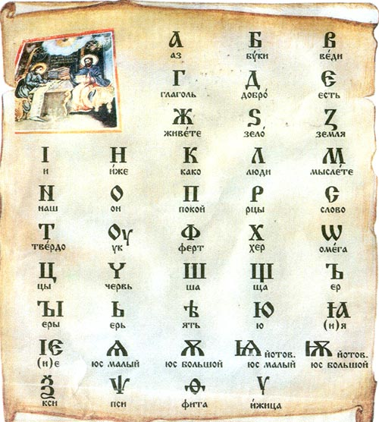
Кириллица – азбука, созданная Кириллом – один из славянских первоучителей.

Slide 8
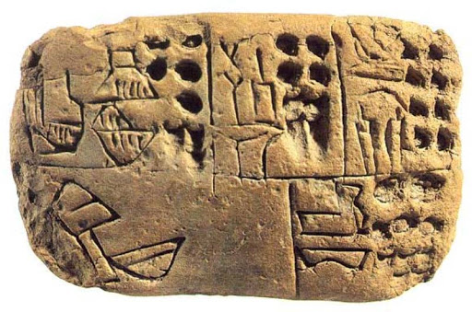
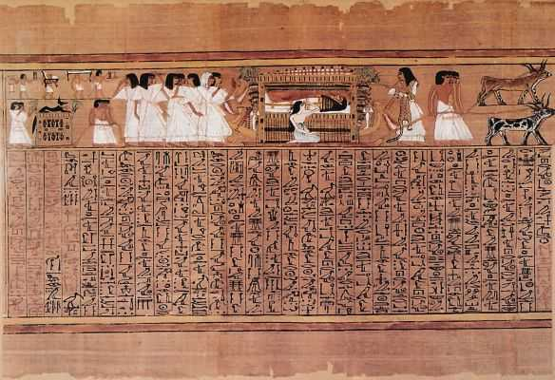
От глиняной таблички до нынешней странички

Slide 9
Знакомство с учебником
Автор учебника – Меркин Геннадий Самуилович доктор педагогических наук, профессор, заслуженный учитель России.

Slide 10
Вперёд, по лабиринтам учебника!
Обложка – это бумажное покрытие печатного издания
(книги, брошюры, тетради) обычно содержит сведения об издании.
Форзац - двойные листы плотной бумаги, расположенные в книге между блоком и переплётной крышкой.
Фронтиспис – это иллюстрация, которая говорит нам о самом главном, что есть в книге. На нём может быть портрет писателя – автора книги.
Титульный лист – начальная страница книги, на которой размещаются её основные выходные сведения.

Slide 11
Как сберечь книгу
1. Получив учебник, оберни его.
2. Следи за чистотой книги, не читай во время еды, не бери книгу грязными руками.
3. Не загибать страниц, а пользуйся закладкой.
4. Не делай на страницах учебников пометок, записей.
5. Не клади в книгу карандаши, ручки и другие толстые предметы: от этого рвётся палитурка.
6. Следи за состоянием книги, своевременно ремонтируй её.
7. В конце учебного года своевременно возвращай учебник в отличном состоянии своей родной школе, ибо его ожидают твои младшие товарищи-школьники.

Slide 12
Домашнее задание
Письменно ответьте на вопрос: «Почему нужно читать книги?»

